Slide 1
Postavení osob na trhu práce dle odvětví ekonomické činnosti
17. prosince 2015

Slide 2
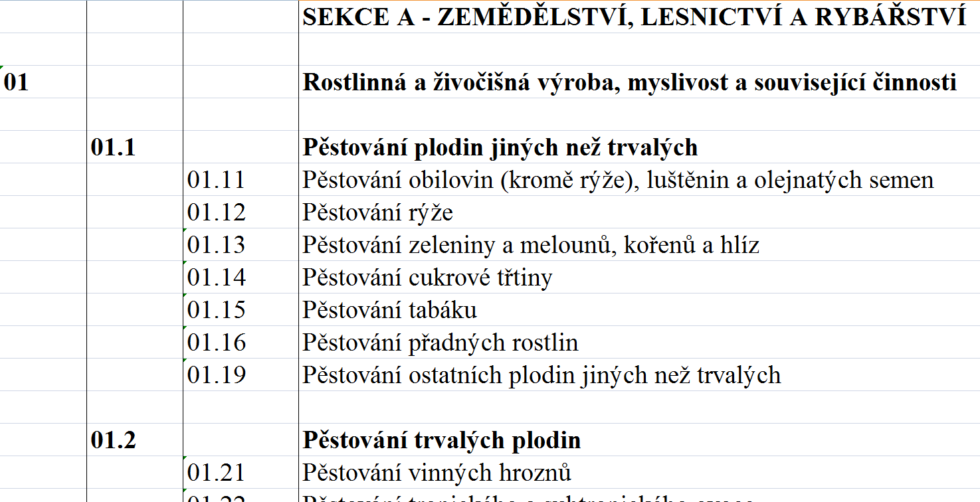
Klasifikace ekonomických činností (CZ-NACE)
zavedena s účinností od 1. ledna 2008
NACE = Nomenclature générale des Activités économiques dans les Communautés Européennes
NACE = statistická klasifikace ekonomických činností, kterou používá EU od roku 1970
povinná pro všechny státy EU; s nižší mírou podrobnosti jsou srovnatelné i stastiky jiných zemí
CZ-NACE, SK-NACE, ...

Slide 3
Klasifikace ekonomických činností (CZ-NACE)
PRIMÉR
- SEKCE A - ZEMĚDĚLSTVÍ, LESNICTVÍ A RYBÁŘSTVÍ
SEKUNDÉR
- SEKCE B - TĚŽBA A DOBÝVÁNÍ
- SEKCE C - ZPRACOVATELSKÝ PRŮMYSL
- SEKCE D - VÝROBA A ROZVOD ELEKTŘINY, PLYNU, TEPLA A KLIMATIZOVANÉHO VZDUCHU
- SEKCE E - ZÁSOBOVÁNÍ VODOU; ČINNOSTI SOUVISEJÍCÍ S ODPADNÍMI VODAMI, ODPADY A SANACEMI
- SEKCE F - STAVEBNICTVÍ
TERCIÉR
- SEKCE G - VELKOOBCHOD A MALOOBCHOD; OPRAVY A ÚDRŽBA MOTOROVÝCH VOZIDEL
- SEKCE H - DOPRAVA A SKLADOVÁNÍ
- SEKCE I - UBYTOVÁNÍ, STRAVOVÁNÍ A POHOSTINSTVÍ
- SEKCE J - INFORMAČNÍ A KOMUNIKAČNÍ ČINNOSTI
- SEKCE K - PENĚŽNICTVÍ A POJIŠŤOVNICTVÍ
- SEKCE L - ČINNOSTI V OBLASTI NEMOVITOSTÍ
- SEKCE M - PROFESNÍ, VĚDECKÉ A TECHNICKÉ ČINNOSTI
- SEKCE N - ADMINISTRATIVNÍ A PODPŮRNÉ ČINNOSTI
- SEKCE O - VEŘEJNÁ SPRÁVA A OBRANA; POVINNÉ SOCIÁLNÍ ZABEZPEČENÍ
- SEKCE P - VZDĚLÁVÁNÍ
- SEKCE Q - ZDRAVOTNÍ A SOCIÁLNÍ PÉČE
- SEKCE R - KULTURNÍ, ZÁBAVNÍ A REKREAČNÍ ČINNOSTI
- SEKCE S - OSTATNÍ ČINNOSTI
- SEKCE T - ČINNOSTI DOMÁCNOSTÍ JAKO ZAMĚSTNAVATELŮ; ČINNOSTI DOMÁCNOSTÍ PRODUKUJÍCÍCH BLÍŽE NEURČENÉ VÝROBKY A SLUŽBY PRO VLASTNÍ POTŘEBU
- SEKCE U - ČINNOSTI EXTERITORIÁLNÍCH ORGANIZACÍ A ORGÁNŮ

Slide 4
Předchozí klasifikace
po roce 1989:
- JKONH = jednotná klasifikace odvětví národního hospodářství, do 1993
- OKEČ = Odvětvová klasifikace ekonomických činností, 1994 až 2007
- CZ-NACE = Klasifikace ekonomických činností, od 2008
existence převodníků mezi OKEČ a CZ-NACE:
- v priméru a sekendéru relativně převeditelné (s výjimkou strojírenského a elektrotechnického průmyslu)
- v terciéru obtížně převeditelné

Slide 5
Zaměstnanost dle sektorů
vývoj počtu zaměstnaných osob podle sektorů národního hospodářství v období let 1993 až 2014 v ČR (roční průměry)
2 917,9 tis. osob
1 892,1 tis. osob
136,7 tis. osob

Slide 6
Zaměstnanost dle sektorů
vývoj zaměstnanosti podle sektorů národního hospodářství v období let 1993 až 2014 v ČR (roční průměry)
59,0 %
38,3 %
2,8 %

Slide 7
Výpočet míry nezaměstnanosti dle odvětví národního hospodářství
vstupní problém
- zaměstnaní dle odvětví NH
- nezaměstnaní dle odvětví NH (podle posledního zaměstnání, např. VŠPS publikuje ty, kteří pracovali v posledních osmi letech)
- hledající první zaměstnání (nelze určit odvětví NH, maximálně obor studia, dle SLDB 2011 bylo takových osob 79,9 tis.)
řešení ?
- lze počítat bez hledajících první zaměstnání, ale je to jistá nepřesnost
možný výpočet např. z dat SLDB, ALE:
- nepřesnost s hledajícími první zaměstnání
- nezjištění a nedefinovaní
- SLDB 2011: nezjištěno 670 611 6,3 % všech obyvatel
nedefinováno 745 685 7,1 %
celkem 1 416 296 13,4 %

Slide 8
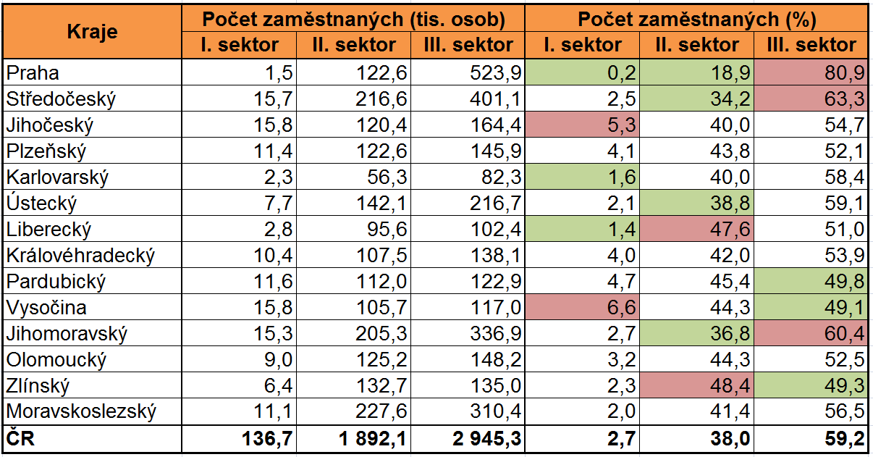
Krajská úroveň (VŠPS) – průměr roku 2014

Slide 9
Úroveň SO ORP (SLDB 2011)

Slide 10
Úroveň SO ORP (SLDB 2011)

Slide 11
Úroveň SO ORP (SLDB 2011)

Slide 12
Evropská úroveň (SLDB 2011)

Slide 13
Klasifikace zaměstnání (CZ-ISCO)
zavedena od 1. ledna 2011, nahradila klasifikaci KZAM
vypracována na základě mezinárodního standardu, jehož tvůrcem je ILO
Klasifikace CZ-ISCO pro ČR v roce 2013

Slide 14
Data za jednotlivé zaměstnavatele

Slide 15
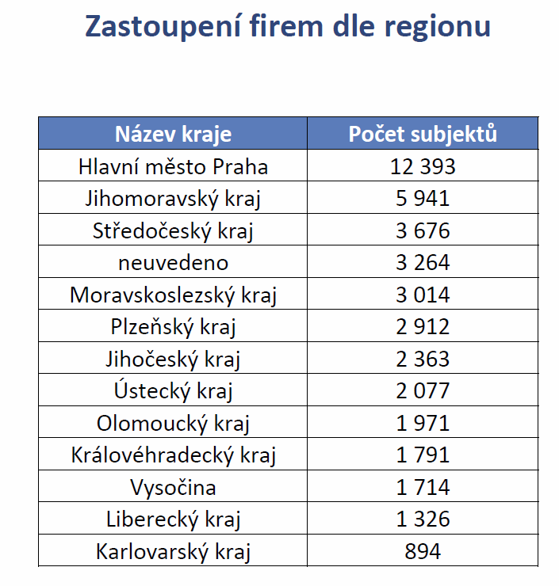
HBI
soukromá databáze
- společnost HBI Česká
republika, s.r.o.
- součást švédské Bisnode AB
od 1993 monitoruje
významné subjekty
českého hospodářství
- 17 monitorovaných položek
na firmu
zhruba 45 000 firem

Slide 16
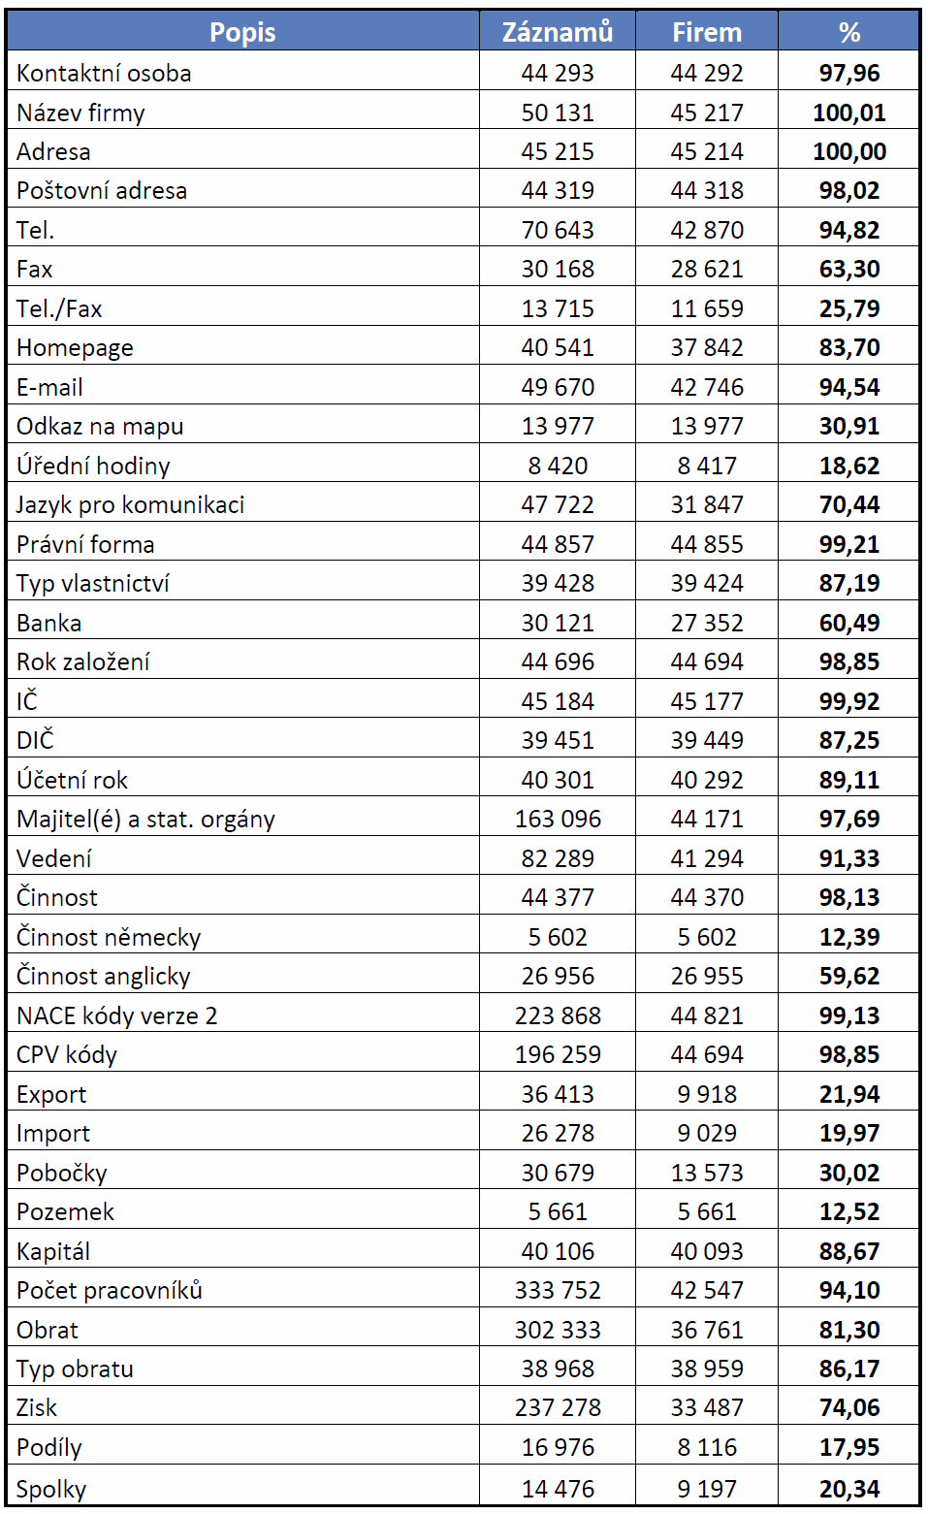
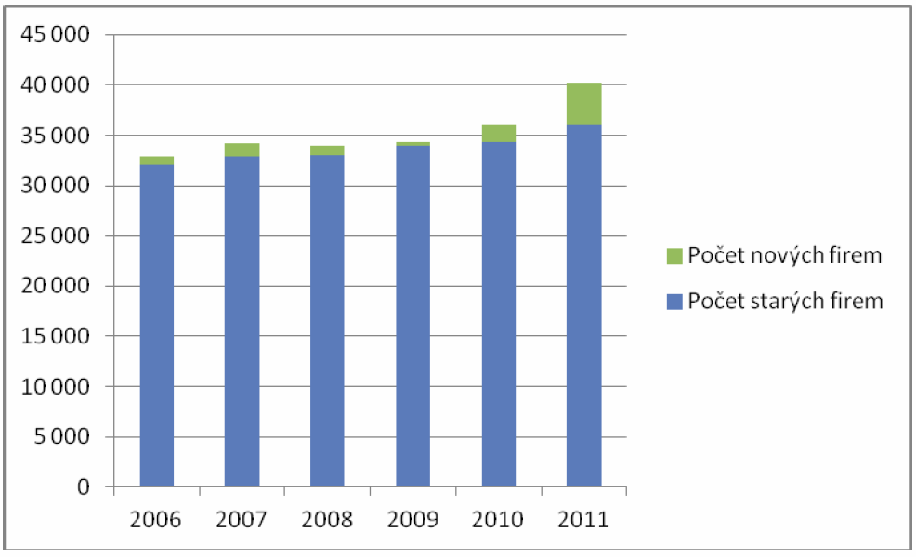
české i slovenské firmy
- HBI Česká republika, s.r.o.
- Bisnode Slovensko, s.r.o.

Slide 17
Registr ekonomických subjektů ČSÚ
Registr ekonomických subjektů (RES)
- veřejný seznam
- ekonomický subjekt = každá právnická osoba + fyzická osoba s postavením podnikatele a organizační složka státu
- k 31. 12. 2013 evidováno 2 694 737 subjektů
- průběžně se aktualizuje
výhody
- všechny ekonomické subjekty
- vyšší vyplněnost údajů
nevýhody
- nelze sestavovat žebříčky
- pouze velikostní kategorie,
nikoliv přesné hodnoty

Slide 19
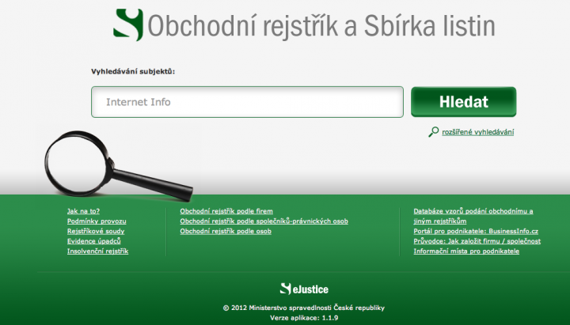
Obchodní rejstřík
obsahuje odkaz na Sbírku listin
- účetní závěrky
- výroční zprávy
průzkum CRIF (Czech Credit Bureau)
- únor 2013: 79 % firem ještě nezveřejnilo účetní závěrky za rok 2011

Slide 20
Výpočet průměrné hrubé měsíční mzdy v konkrétním podniku
co je potřeba znát:
- (průměrný) počet zaměstnanců
- osobní náklady (C) z výkazu zisku a ztráty v rámci účetní závěrky
krok 1
- vydělit osobní náklady a počet zaměstnanců
- výsledkem jsou osobní náklady na zaměstnance
krok 2
- vydělit 12 měsíci
- výsledkem jsou osobní náklady na zaměstnance za 1 měsíc = superhrubá mzda = hrubá mzda spolu s pojistným placeným zaměstnavatelem (34 % v roce 2014)
krok 3
- vydělit koeficientem 1,34 (pojistné placené zaměstnavatelem)
- výsledkem je průměrná měsíční mzda jednoho zaměstnance
průměrná mzda = včetně řídících pracovníků

